Slide 1
12 玩也有学问

Slide 2
新课导入
游戏：老鹰抓小鸡

Slide 3
01
玩得安全又健康
目录
02
玩出新花样
03
板书设计
04
课后作业

Slide 4
1
玩得安全又健康
2
珍爱生命，注意安全。你知道游戏中藏着哪些影响我们安全和健康的问题吗？
3
4
玩得安全又健康
所有东西都能当玩具吗？
户外游戏时要注意些什么？

Slide 5
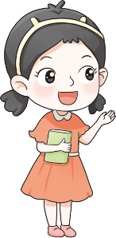
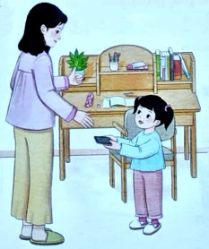
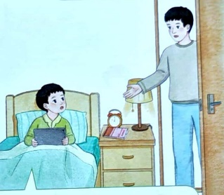
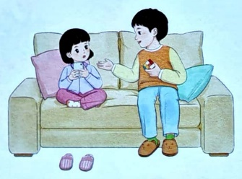
1
这样做好不好？
2
不能再玩了，过睡觉时间了！
3
把手机给我，你先看会儿书。
4
玩得安全又健康
可我还想玩一会儿……
我们要玩健康有益的游戏，还要懂得节制……
哥哥，这个游戏很好玩。
这个游戏不健康，不要玩!

Slide 6
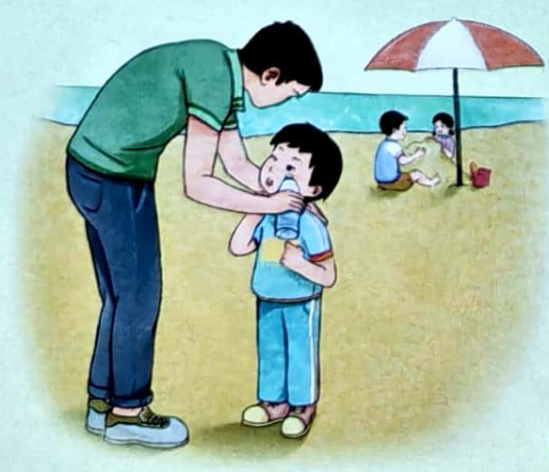
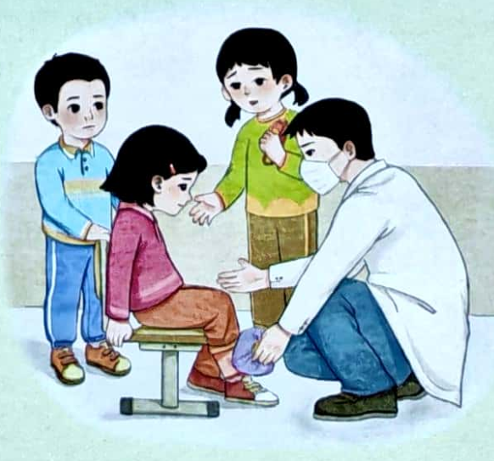
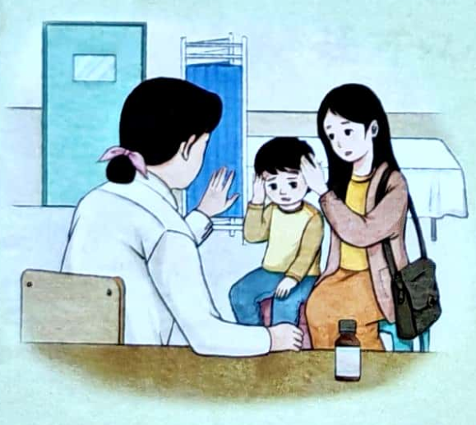
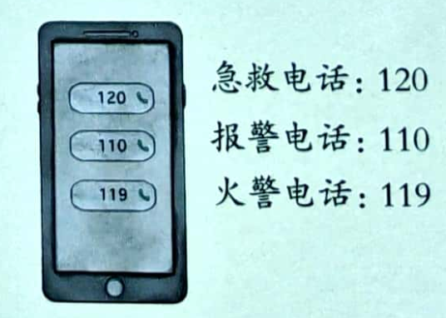
1
受伤了怎么办
2
3
沙迷眼，不能揉。
扭伤后，先冷敷。
4
玩得安全又健康
紧急情况，会求救。
受伤后，看医生。

Slide 7
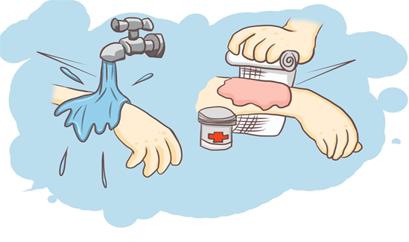
1
2
轻微烫伤处理方法：冷水冲15分钟左右，无菌纱布覆盖。
3
4
开水烫，别乱叫，
打开凉水一直冲。
起了水泡不要抠，
前往医院去处理。
玩得安全又健康

Slide 8
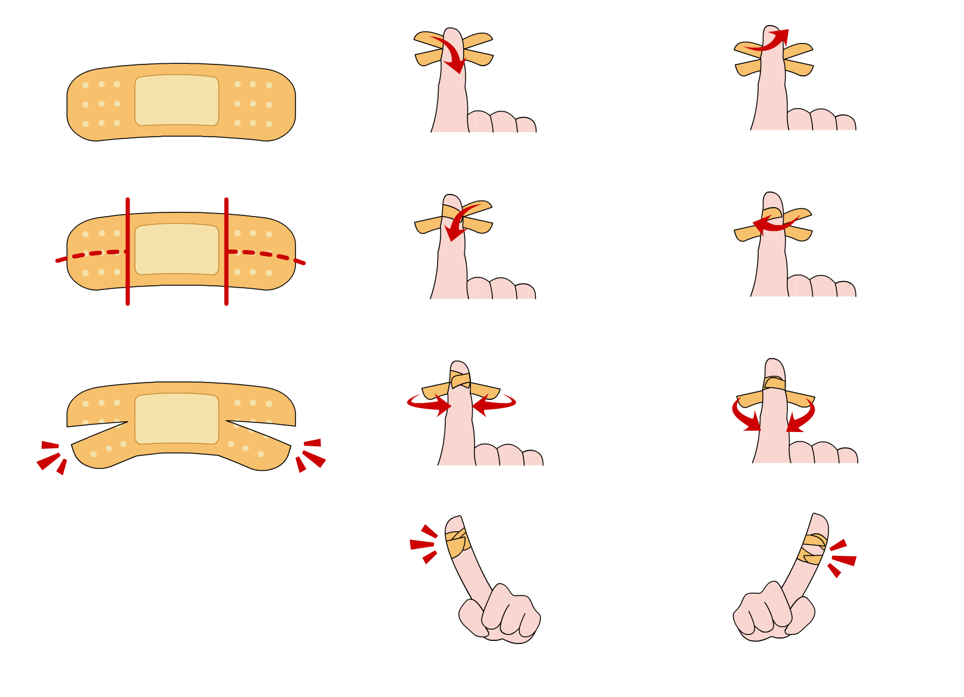
1
割伤、划伤，怎么办？
2
方法1
方法2
3
4
玩得安全又健康
完成
完成

Slide 9
1
如果流鼻血了怎么办？
2
3
4
玩得安全又健康

Slide 10
1
2
拨打求救电话时要注意：
讲话吐字清楚；
信息表述准确，说清事故情况与地点，例如：几人受伤，如何受伤，位于哪条街道的哪个小区，第几栋楼，第几单元，第几层。
3
4
玩得安全又健康

Slide 11
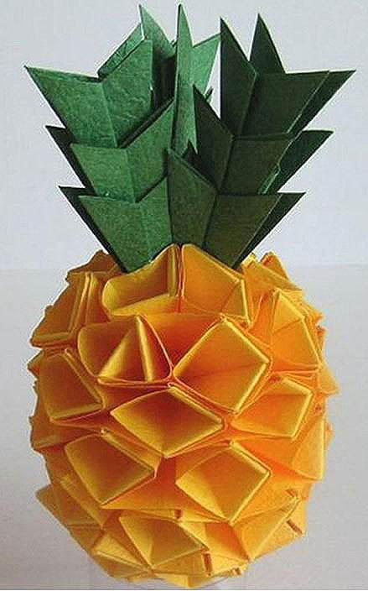
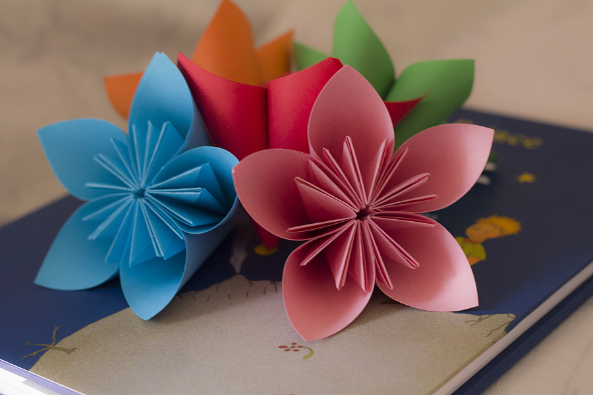
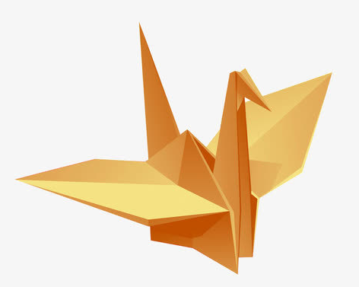
1
玩出新花样
2
折纸游戏
3
4
玩出新花样

Slide 12
1
折千纸鹤
2
3
4
玩出新花样

Slide 13
1
小组合作，选择下面的物品，一起商议新的玩法，来完成游戏吧！
2
3
4
玩出新花样

Slide 14
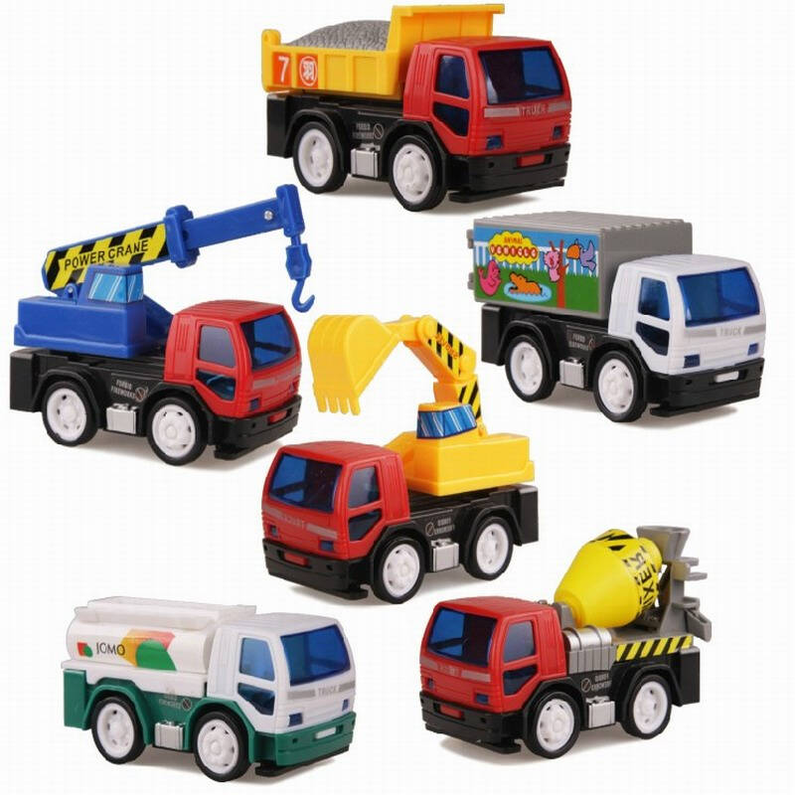
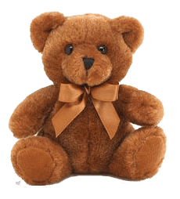
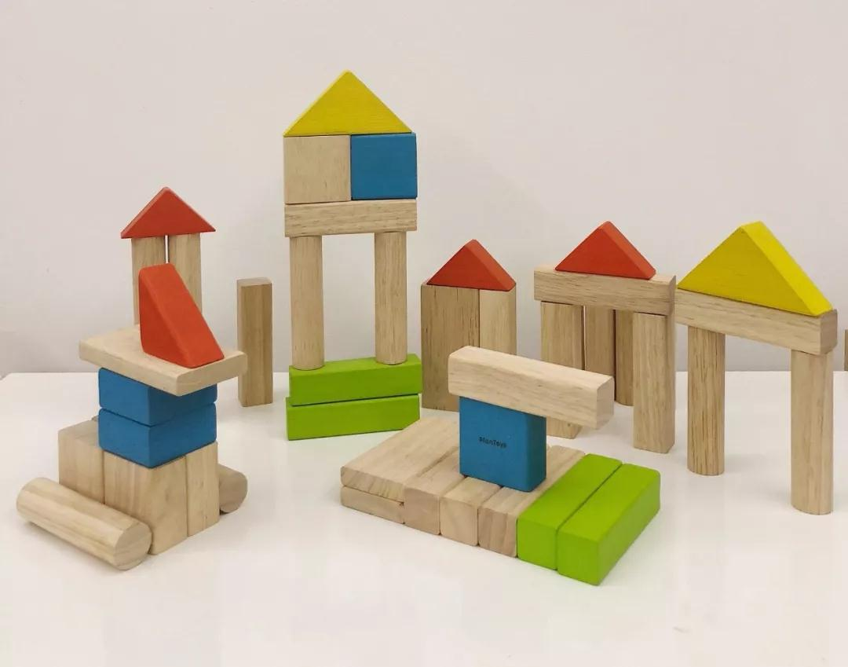
1
分享我的玩具
2
3
4
玩出新花样

Slide 15
1
2
3
4
玩出新花样

Slide 16
1
板书设计
2
3
4
玩得安全又健康
玩得真开心
板书设计
玩出新花样

Slide 17
1
课后作业
2
3
4
找找家里还有哪些东西可以用来做玩具，和同学分享一下。
课后作业

